Slide 1
Серов в годы войны
ГОУ СО «Серовский детский дом-школа»
учитель начальных классов
Самкова Т.Ю.
декабрь 2009 года

Slide 2
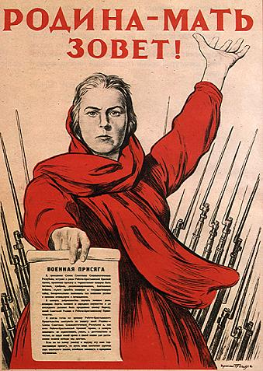
22 июня 1941 года

Slide 3
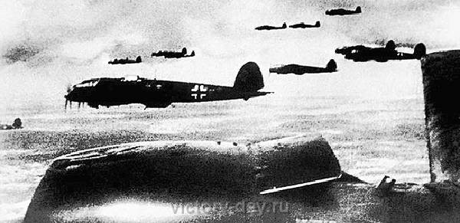

Slide 4
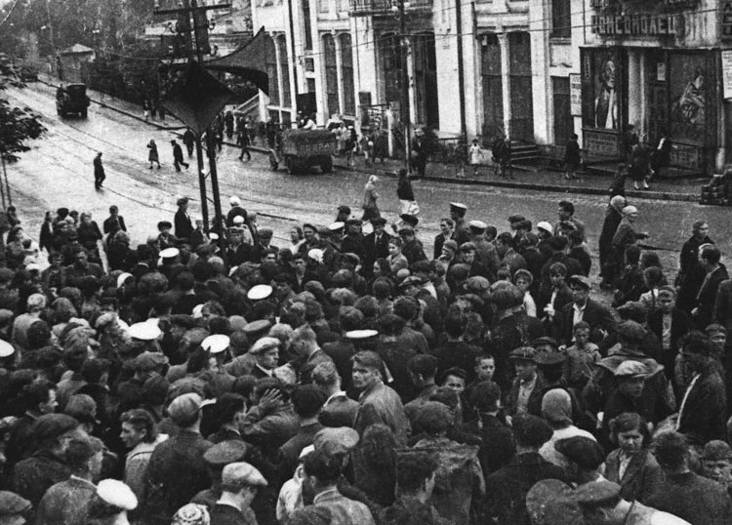

Slide 5
Клятва
Нанесем сокрушительный удар фашистам-извергам. Все, как один встанем на защиту любимого Отечества. Победа будет за нами.

Slide 6
Серовцы в годы войны
7622 не вернулись с войны.
Из них:
3822 погибли в ходе боевых действий;
2815 пропали без вести;
937 умерли от ран и болезней;
46 погибло в плену.

Slide 7
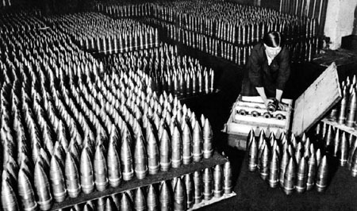
Работа в тылу длилась 1418 дней

Slide 8
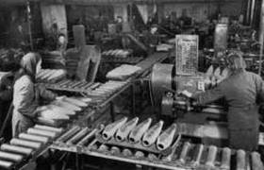
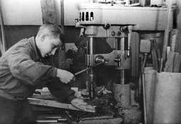

Slide 9
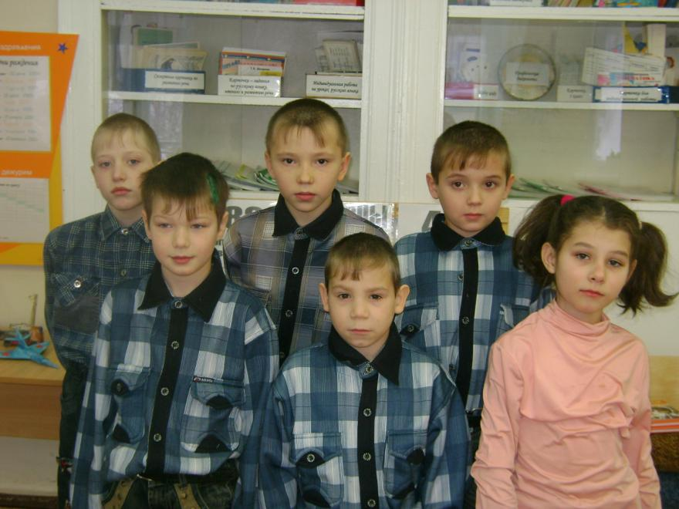
Поисковая группа «Следопыты»

Slide 10
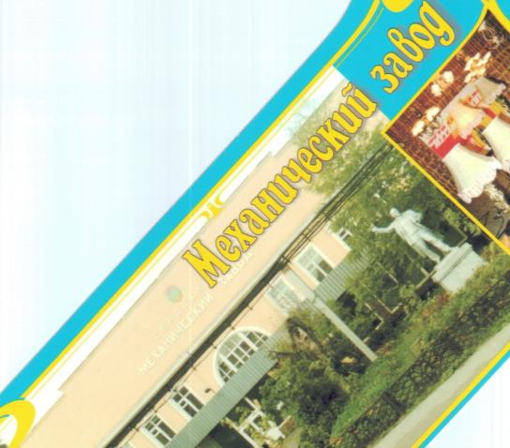

Slide 11
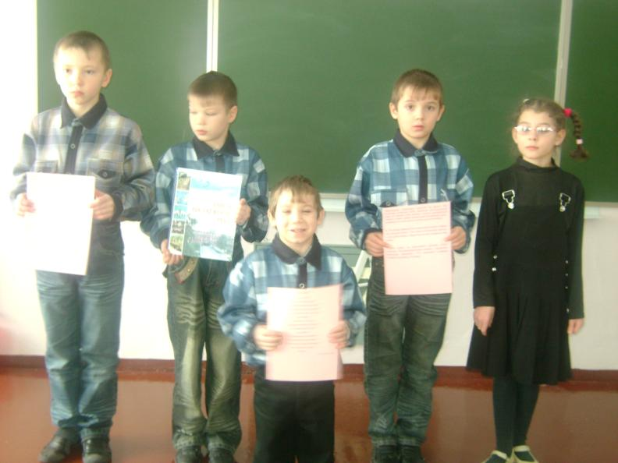

Slide 12
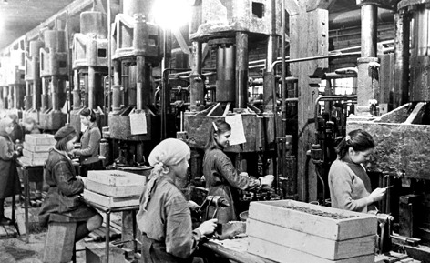
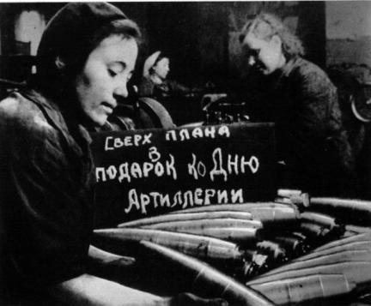
Не выполнил задание –
Не уходи домой!

Slide 13
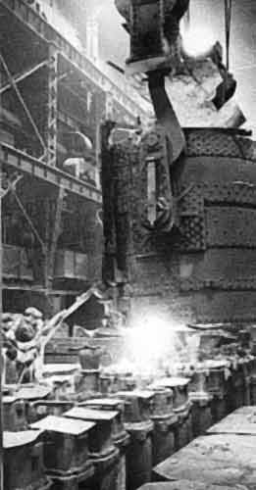
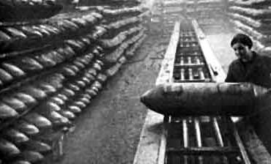
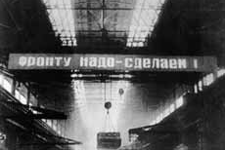
Всё - для фронта, всё - для победы

Slide 14

Гостинцы для фашистов.
Подарок Гитлеру

Slide 15
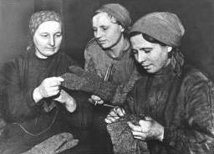
17917 вещей было отправлено на фронт

Slide 16
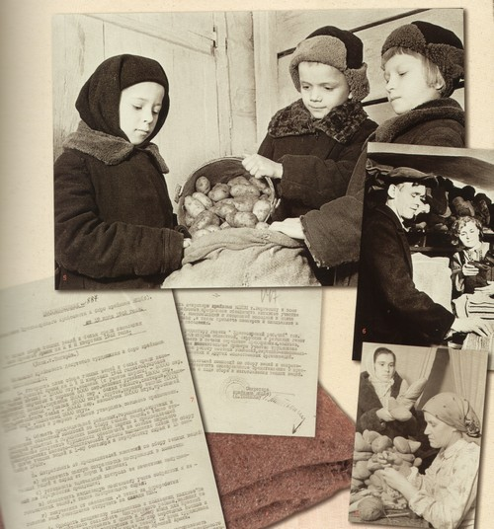

Slide 17
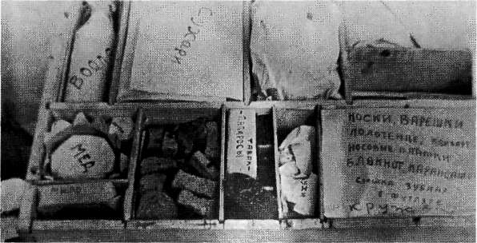
2200 посылок

Slide 18
219 заводчан погибли
22 человека были награждены:

Slide 19
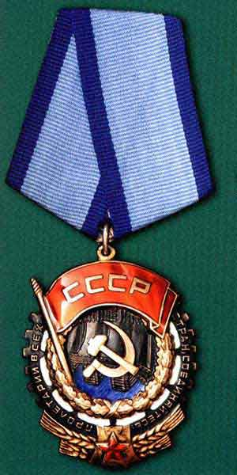
Орден «Трудового Красного Знамени»
5 человек

Slide 20
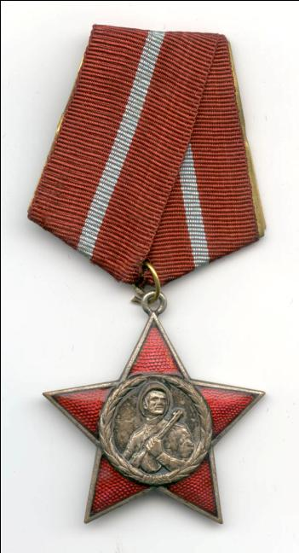
Орден «Красной звезды»
4 человека

Slide 21
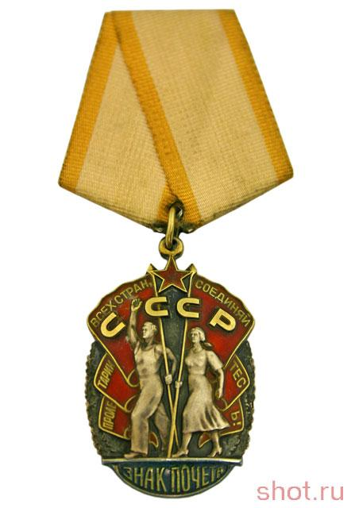
Орден «Знак Почета»
6 человек

Slide 22
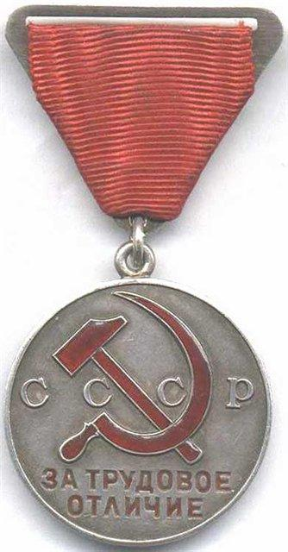
Медаль
«За трудовое отличие»
5 человек

Slide 23
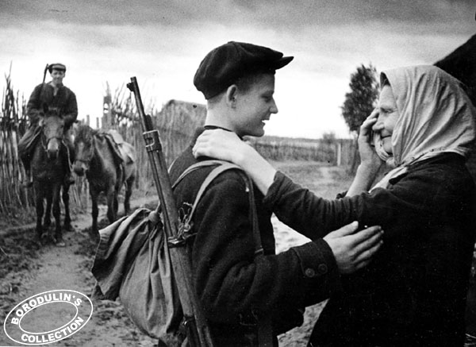
Мальчишки спешили на фронт из-под материнской опеки

Slide 24
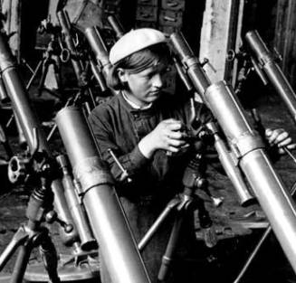
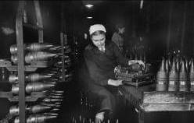
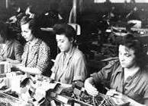

Slide 25
В 1942 году коллектив паровозников и вагонников в свободное от работы время построил бронепоезд – могучее и грозное оружие в борьбе с ненавистными немецкими захватчиками.
Бронепоезд ушел на фронт . Через несколько дней из стволов этой чудесной и грозной машины обрушится смертоносный огонь на фашистские головы.

Slide 26
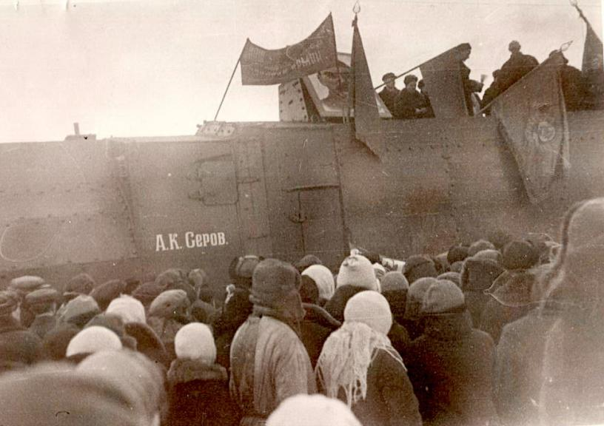
Бронепоезд

Slide 27
Сорок трудный год,
…Госпиталь…
Коридоры сухие и маркие.
Шепчет старая нянечка:
Господи!
Да чего же артисты маленькие…
Мы шагаем палатами длинными,
Мы почти растворяемся в них
С балалайками, мандолинами
И большими пачками книг…
Что в программе? –
В программе чтение, пара песен
Военных, правильных…
Мы в палату тяжелораненых
Входим с трепетом и почтением…

Slide 28
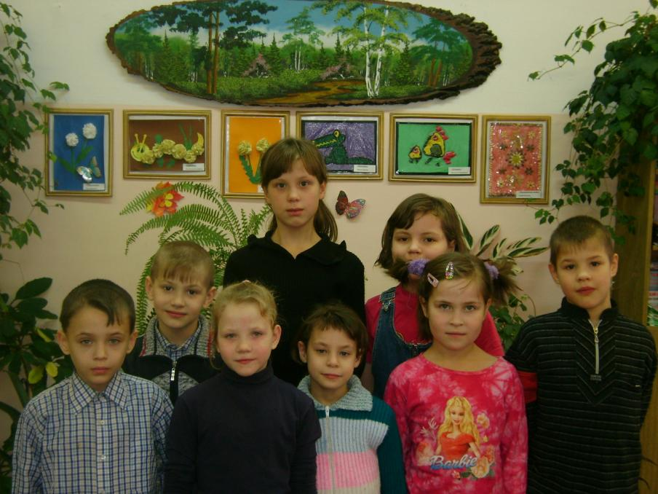
Поисковая группа «Орлята»

Slide 29
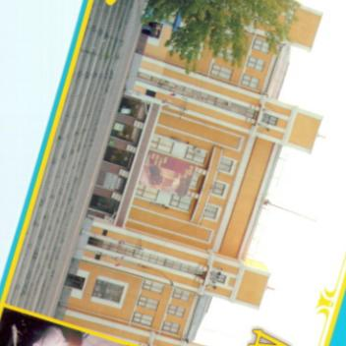
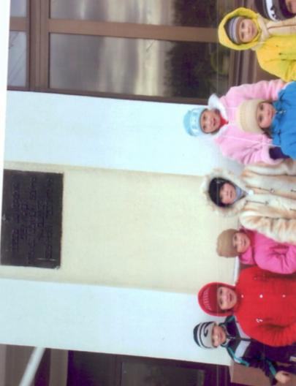

Slide 30
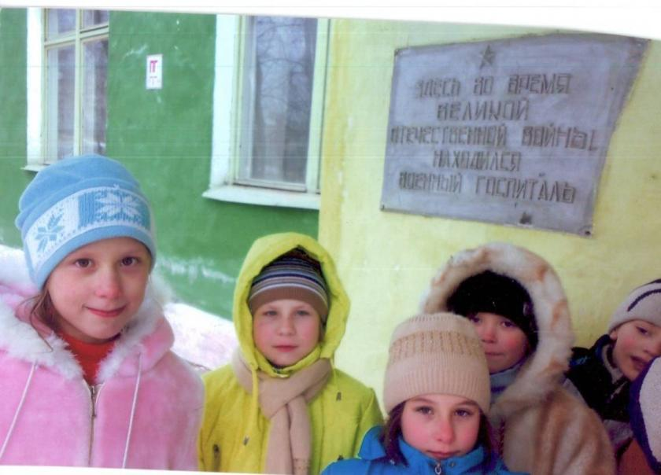

Slide 31
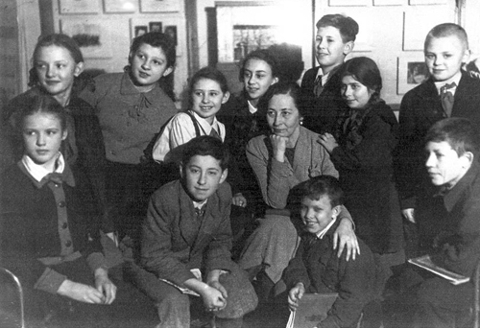
Концертные бригады школьников

Slide 32
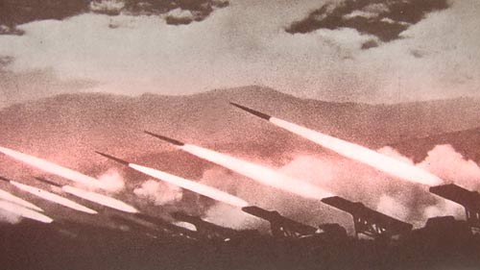
Знаменитый залп катюши.

Slide 33
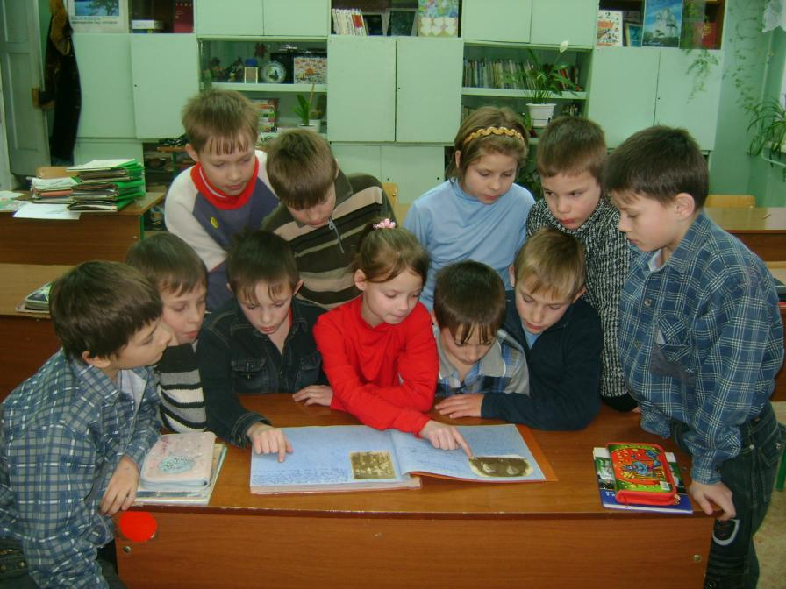
Поисковая группа «Катюша»

Slide 34
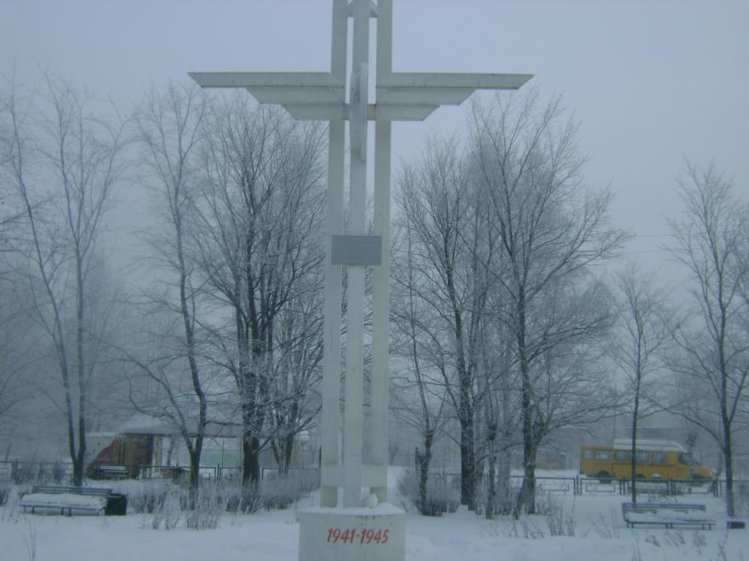

Slide 35
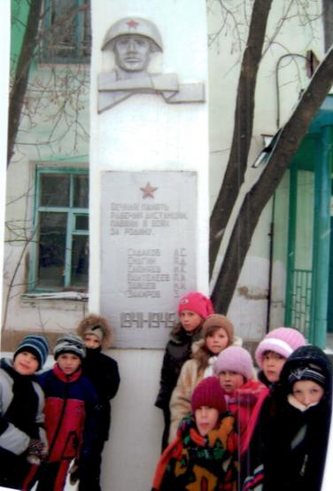
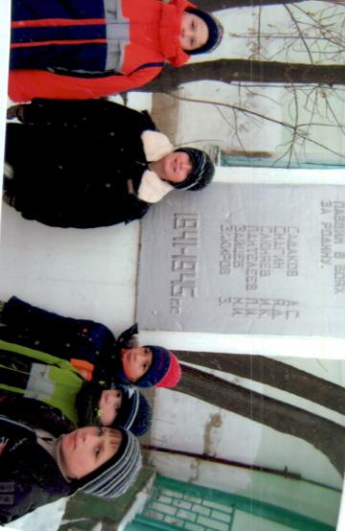

Slide 36
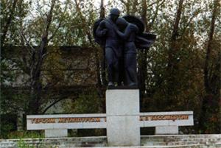
Памятник металлургам

Slide 37
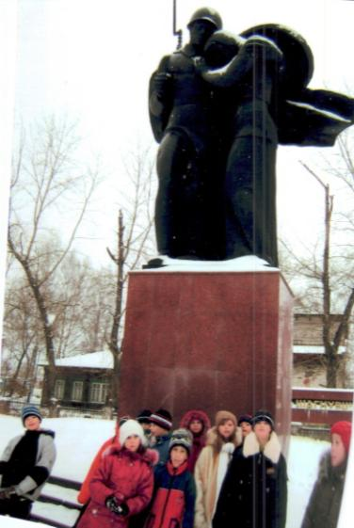
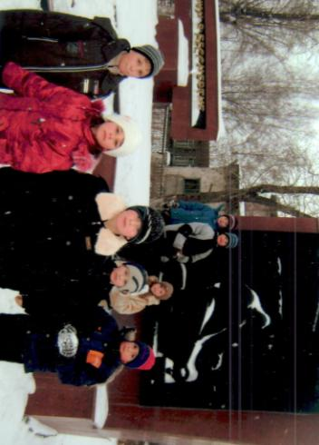

Slide 38
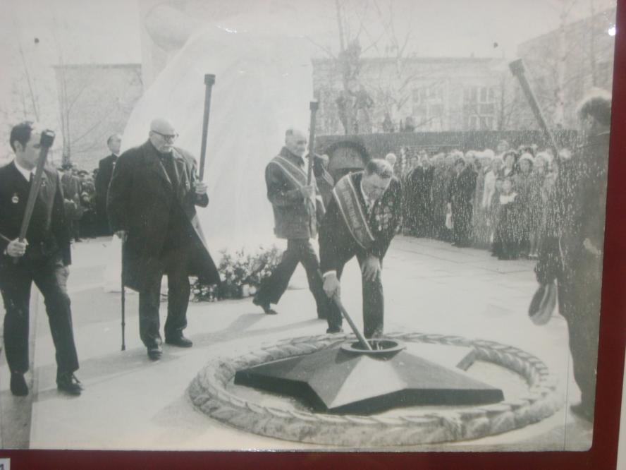
Открытие обелиска

Slide 39
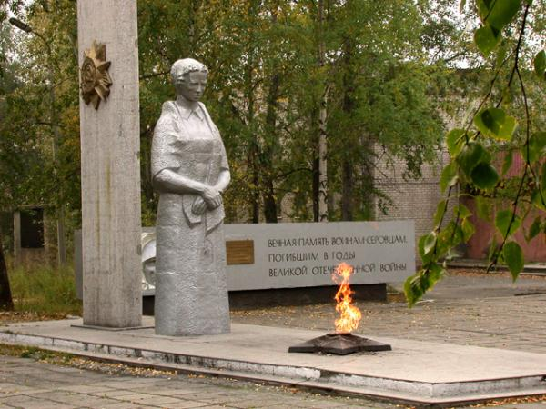

Slide 40
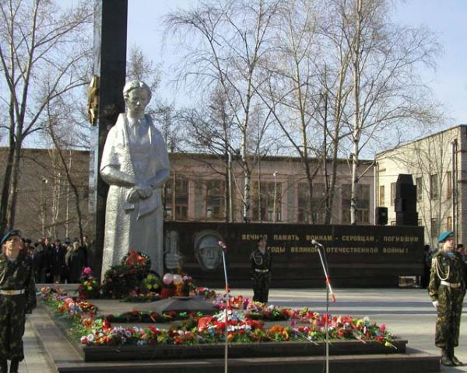

Slide 41
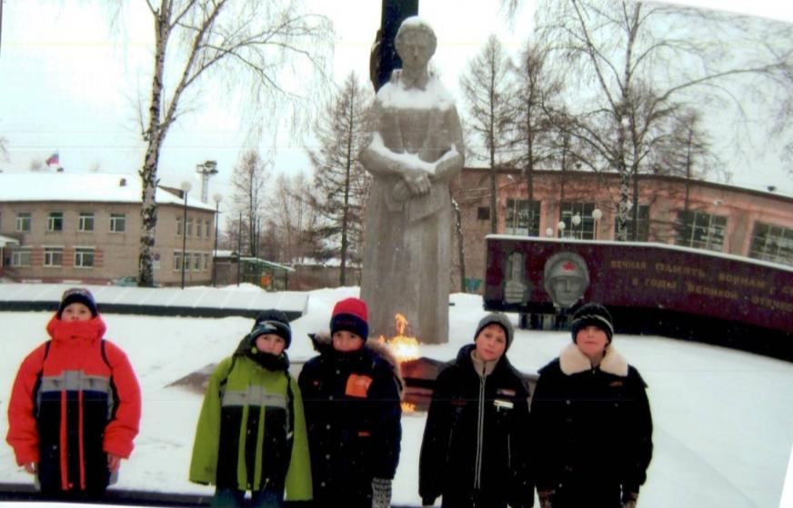

Slide 42
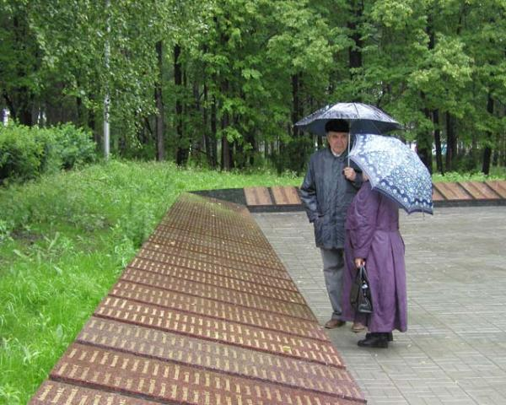

Slide 43
